Slide 1
Progetto TIW Catalogazione di immagini
Andrea Altomare: 10608961
Giuseppe Marchesani: 10660217
Gruppo 72
Web technologies
Politecnico di Milano

Slide 2
Esercizio 3: catalogazione di immagini
Un’applicazione permette all’utente (ad esempio il curatore di un catalogo online di immagini) di gestire una tassonomia di classificazione utile per etichettare immagini allo scopo di consentire la ricerca in base alla categoria. Dopo il login, l’utente accede a una pagina HOME in cui compare un albero gerarchico di categorie. Le categorie non dipendono dall’utente e sono in comune tra tutti gli utenti.
Le categorie hanno nomi distinti. L’utente può inserire una nuova categoria nell’albero. Per fare ciò usa una form nella pagina HOME in cui specifica il nome della nuova categoria e sceglie la categoria padre. L’invio della nuova categoria comporta l’aggiornamento dell’albero: la nuova categoria è appesa alla categoria padre come ultimo sottoelemento. Alla nuova categoria viene assegnato un codice numerico che ne riflette la posizione. Per semplicità si ipotizzi che per ogni categoria il numero massimo di sottocategorie sia 9, numerate da 1 a 9. Dopo la creazione di una categoria, la pagina HOME mostra l’albero aggiornato. L’utente può spostare di posizione una categoria: per fare ciò clicca sul link “sposta” associato alla categoria da spostare. A seguito di tale azione l’applicazione mostra, sempre nella HOME page, l’albero con evidenziato il sotto albero attestato sulla categoria da spostare: tutte le altre categorie hanno un link “sposta qui”. La selezione di un link “sposta qui” comporta l’inserimento della categoria da spostare come ultimo figlio della categoria destinazione.
Le modifiche effettuate da un utente e salvate nella base di dati diventano visibili agli altri utenti. Lo spostamento potrebbe creare un vuoto nella numerazione delle categorie figlie dello stesso padre. La funzione di ricalcolo della numerazione delle categorie figlie dello stesso padre di quella spostata non è richiesta ma è lasciata come opzionale.

Slide 3
Analisi dei dati
Un’applicazione permette all’utente (ad esempio il curatore di un catalogo online di immagini) di gestire una tassonomia di classificazione utile per etichettare immagini allo scopo di consentire la ricerca in base alla categoria. Dopo il login, l’utente accede a una pagina HOME in cui compare un albero gerarchico di categorie. Le categorie non dipendono dall’utente e sono in comune tra tutti gli utenti.
Le categorie hanno nomi distinti. L’utente può inserire una nuova categoria nell’albero. Per fare ciò usa una form nella pagina HOME in cui specifica il nome della nuova categoria e sceglie la categoria padre. L’invio della nuova categoria comporta l’aggiornamento dell’albero: la nuova categoria è appesa alla categoria padre come ultimo sottoelemento. Alla nuova categoria viene assegnato un codice numerico che ne riflette la posizione. Per semplicità si ipotizzi che per ogni categoria il numero massimo di sottocategorie sia 9, numerate da 1 a 9. Dopo la creazione di una categoria, la pagina HOME mostra l’albero aggiornato. L’utente può spostare di posizione una categoria: per fare ciò clicca sul link “sposta” associato alla categoria da spostare. A seguito di tale azione l’applicazione mostra, sempre nella HOME page, l’albero con evidenziato il sotto albero attestato sulla categoria da spostare: tutte le altre categorie hanno un link “sposta qui”. La selezione di un link “sposta qui” comporta l’inserimento della categoria da spostare come ultimo figlio della categoria destinazione.
Le modifiche effettuate da un utente e salvate nella base di dati diventano visibili agli altri utenti. Lo spostamento potrebbe creare un vuoto nella numerazione delle categorie figlie dello stesso padre. La funzione di ricalcolo della numerazione delle categorie figlie dello stesso padre di quella spostata non è richiesta ma è lasciata come opzionale.
Entità, attributi, relazioni

Slide 4
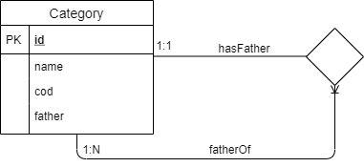
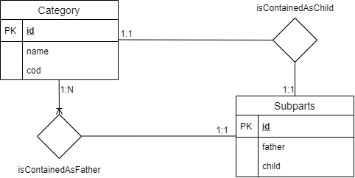
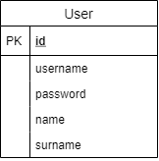
Database design
Per facilitare la rappresentazione dell’albero delle categorie e per garantire estendibilità al progetto, si è pensato di creare una tabella rappresentante i collegamenti categoria-sottocategoria (father-child), nonostante fosse sufficiente avere una chiave esterna «father», nella tabella «category», che si riferisse all’attributo «id» della tabella «category» stessa.
Il modello adottato è quindi rappresentato dal secondo diagramma E/R.

Slide 5
Local Database Schema
CREATE TABLE `category` (
`id` int NOT NULL AUTO_INCREMENT,
`name` varchar(45) NOT NULL,
`cod` varchar(45) NOT NULL,
PRIMARY KEY (`id`)
)
CREATE TABLE `subparts` (
`id` int NOT NULL AUTO_INCREMENT,
`father` int NOT NULL,
`child` int NOT NULL,
PRIMARY KEY (`id`),
UNIQUE KEY `child_UNIQUE` (`child`),
KEY `child` (`child`),
KEY `father` (`father`),
CONSTRAINT `subparts_ibfk_1` FOREIGN KEY (`child`) REFERENCES `category` (`id`),
CONSTRAINT `subparts_ibfk_2` FOREIGN KEY (`father`) REFERENCES `category` (`id`)
)
CREATE TABLE `user` (
`id` int NOT NULL AUTO_INCREMENT,
`username` varchar(45) NOT NULL,
`password` varchar(45) NOT NULL,
`name` varchar(45) NOT NULL,
`surname` varchar(45) NOT NULL,
PRIMARY KEY (`id`)
)

Slide 6
Application requirements analysis
Un’applicazione permette all’utente (ad esempio il curatore di un catalogo online di immagini) di gestire una tassonomia di classificazione utile per etichettare immagini allo scopo di consentire la ricerca in base alla categoria. Dopo il login, l’utente accede a una pagina HOME in cui compare un albero gerarchico di categorie. Le categorie non dipendono dall’utente e sono in comune tra tutti gli utenti.
Le categorie hanno nomi distinti. L’utente può inserire una nuova categoria nell’albero. Per fare ciò usa una form nella pagina HOME in cui specifica il nome della nuova categoria e sceglie la categoria padre. L’invio della nuova categoria comporta l’aggiornamento dell’albero: la nuova categoria è appesa alla categoria padre come ultimo sottoelemento. Alla nuova categoria viene assegnato un codice numerico che ne riflette la posizione. Per semplicità si ipotizzi che per ogni categoria il numero massimo di sottocategorie sia 9, numerate da 1 a 9. Dopo la creazione di una categoria, la pagina HOME mostra l’albero aggiornato. L’utente può spostare di posizione una categoria: per fare ciò clicca sul link “sposta” associato alla categoria da spostare. A seguito di tale azione l’applicazione mostra, sempre nella HOME page, l’albero con evidenziato il sotto albero attestato sulla categoria da spostare: tutte le altre categorie hanno un link “sposta qui”. La selezione di un link “sposta qui” comporta l’inserimento della categoria da spostare come ultimo figlio della categoria destinazione.
Le modifiche effettuate da un utente e salvate nella base di dati diventano visibili agli altri utenti. Lo spostamento potrebbe creare un vuoto nella numerazione delle categorie figlie dello stesso padre. La funzione di ricalcolo della numerazione delle categorie figlie dello stesso padre di quella spostata non è richiesta ma è lasciata come opzionale.
Pagine (views), view components, eventi, azioni

Slide 7
Completamento delle specifiche
La pagina di default contiene la form di login.
I dati per l’inserimento di una nuova categoria sono obbligatori.
Una categoria (ed il suo sottoalbero) non può essere spostata sotto una categoria che le è discendente.
Non può essere inserita una categoria il cui nome è già presente.
Non dev’essere possibile visitare le pagine per la manipolazione del catalogo se non si ha effettuato prima il login.

Slide 8
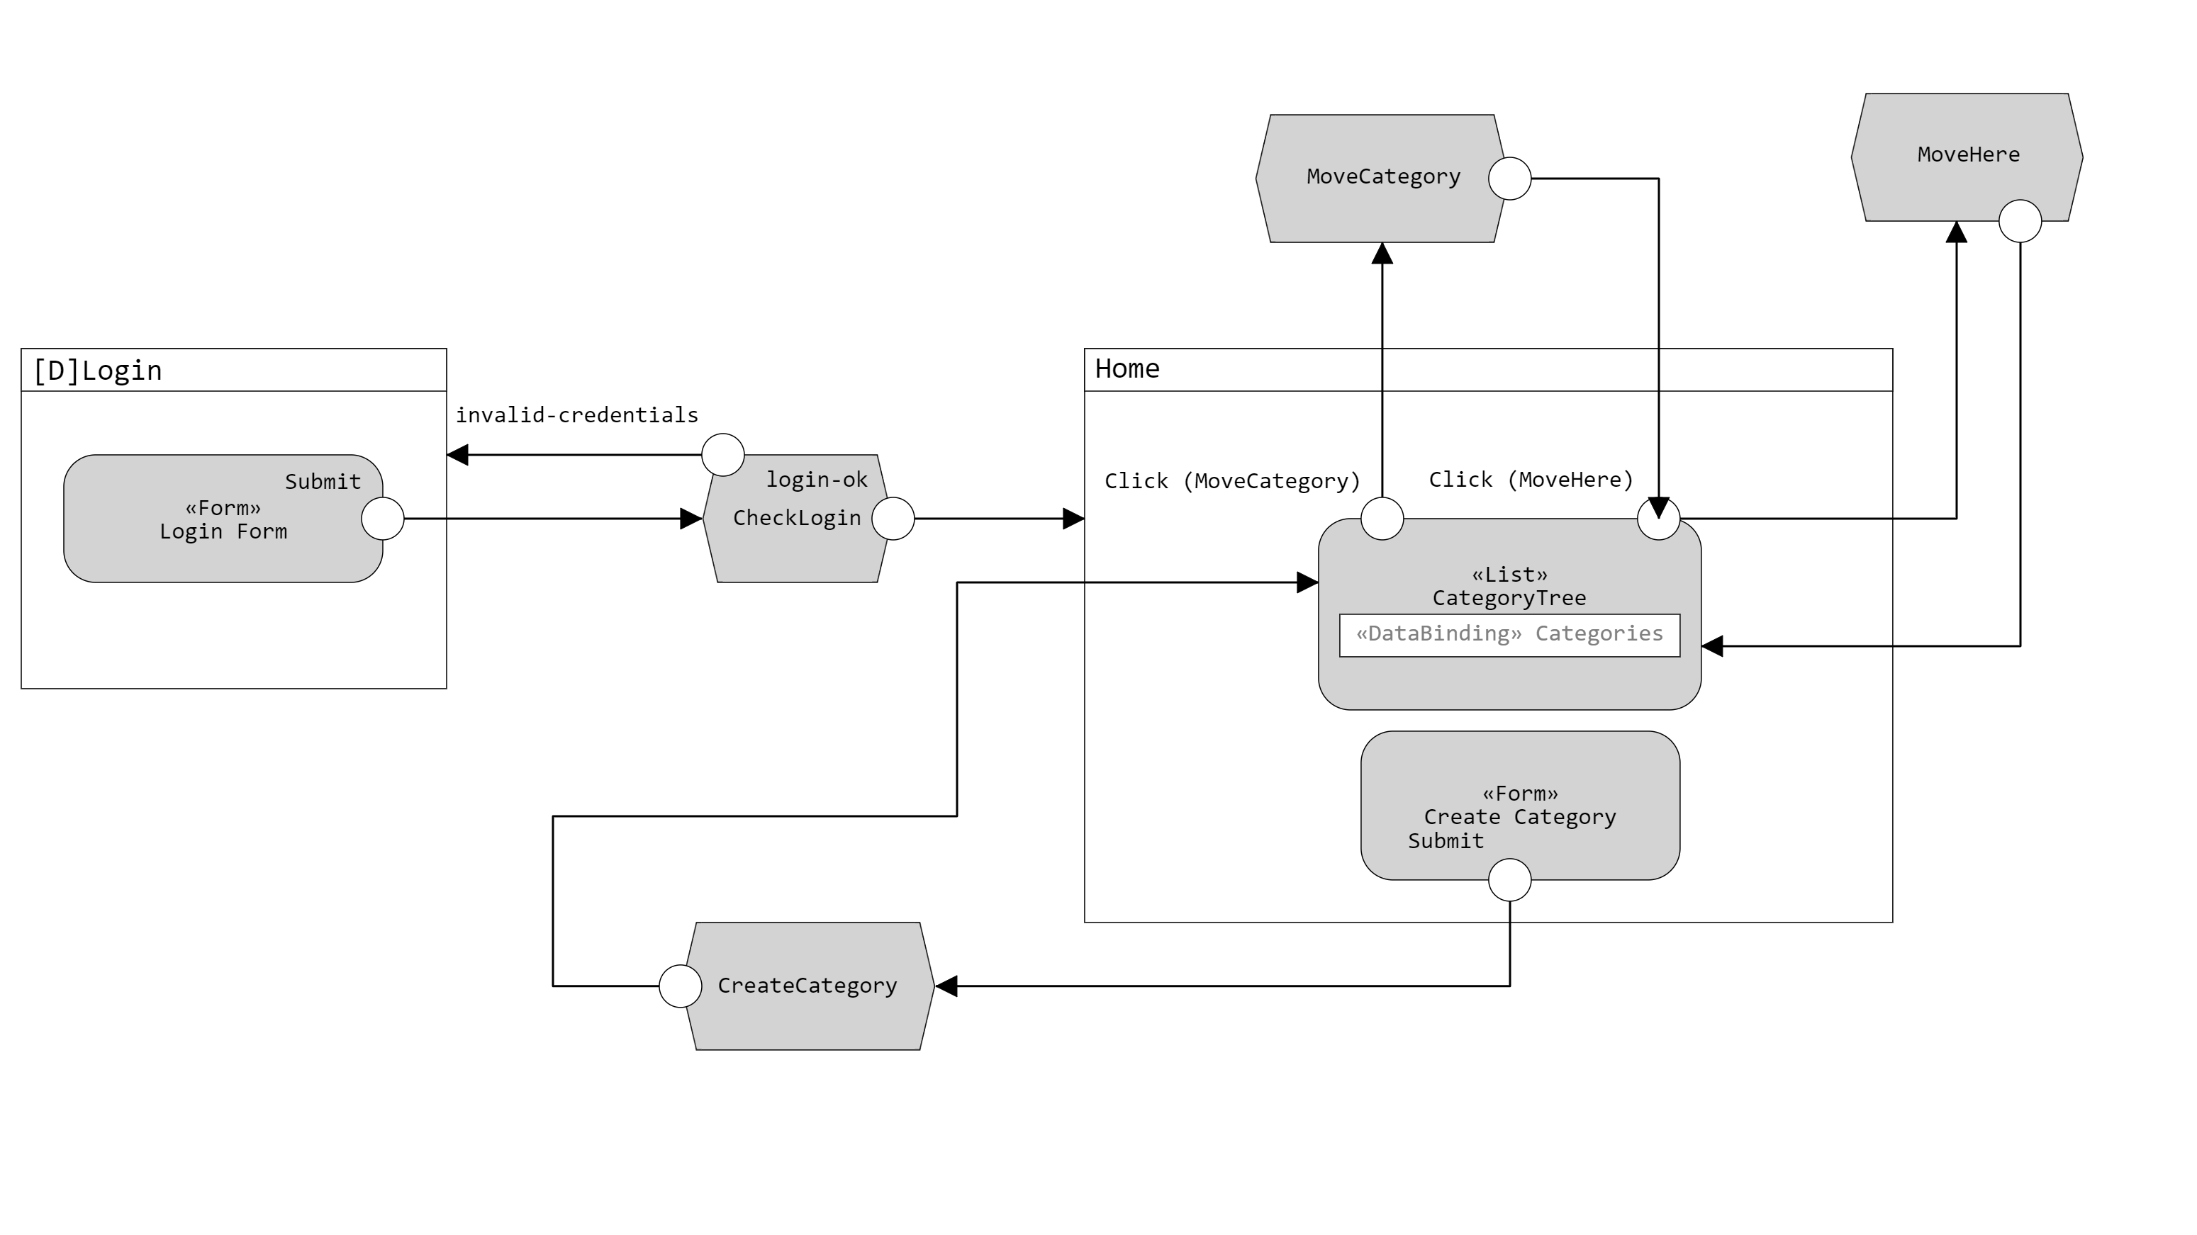
Application Design

Slide 9
Components
Controllers
CheckLogin
GoToHomePage
MoveCategory
MoveHere
Views(Templates)
Home
CategoryTree (fragment)
Filters
Checker
Utils
ConnectionHandler
Model objects (Beans)
Category
User
Data Access Objects (Classes)
CategoryDAO
findAllCategories()
findTopCatAndSubtrees()
findSubparts(category)
createCategory(name)
nameExists(name)
createLink(fatherId, childId)
getCodById(categoryId)
getCategoryById(id)
updateCod(fatherId)
linkExists(fatherId, childId)
deleteLink(fatherId, childId)
deleteCategory(cId)
findChildren(categoryId)
findFather(categoryId)
UserDAO
checkCredentials(user, passw)

Slide 10
Event: CheckLogin
CheckLogin
UserDAO
ctx
Template Engine
Session
GoToHomePage
new UserDao()
doPOST
checkCredentials()
user || null
[user == null] setVariable("errorMsg", …)
[user == null] process(“Index.html", ctx, ...)
[user != null] setAttribute ("user", user)
[user != null] redirect

Slide 11
Event: GoToHomePage
GoToHomePage
CategoryDAO
ctx
Template Engine
new CategoryDao()
redirect
findAllCategories()
allcategories
findTopCatAndSubtrees()
topcategories
setVariable(allcategories, topcategories)
process("Home.html", ctx, ...)

Slide 12
Event: CreateCategory
GoToHomePage
CreateCategory
CategoryDAO
new CategoryDao()
doPOST
getCategoryById(fId)
father || null
[father != null] createCategory(name)
[father != null] createLink(fId, name)
redirect

Slide 13
Event: MoveCategory
MoveCategory
CategoryDAO
Category
ctx
Template Engine
new CategoryDao()
doGET
findAllCategories()
allcategories
findTopCatAndSubtrees()
topcategories
getCategoryById(cId)
catToMove
setIsMovingById(cId)
setVariable(allcategories, topcategories, idCatToMove, movingMode)
process("Home.html", ctx, ...)

Slide 14
Event: MoveHere
MoveHere
CategoryDAO
GoToHomePage
new CategoryDao()
doGET
getCategoryById(idCatToMove)
treeToMove || null
getCategoryById(idNewFather)
newFather || null
[tree.. != null && newF.. != null]
findSubparts(treeToMove)
findFather(idCatToMove)
oldFther || null
[father != null] deleteLink(oldFatherId, idCatToMove)
createLink(idNewFather, idCatToMove)
redirect

Slide 15
Specifiche della versione con JavaScript (RIA)
Si realizzi un’applicazione client server web che estende e/o modifica le specifiche precedenti come segue:
Dopo il login dell’utente, l’intera applicazione è realizzata con un’unica pagina.
Ogni interazione dell’utente è gestita senza ricaricare completamente la pagina, ma produce l’invocazione asincrona del server e l’eventuale modifica del contenuto da aggiornare a seguito dell’evento.
La funzione di spostamento di una categoria è realizzata mediante drag & drop.
A seguito del drop della categoria da spostare compare una finestra di dialogo con cui l’utente può confermare o cancellare lo spostamento. La conferma produce l’aggiornamento a lato client dell’albero.
L’utente realizza spostamenti anche multipli a lato client. A seguito del primo spostamento compare un bottone SALVA la cui pressione provoca l’invio al server dell’elenco degli spostamenti realizzati (NON dell’intero albero). L’invio degli spostamenti produce l’aggiornamento dell’albero nella base dei dati e la comparsa di un messaggio di conferma dell’avvenuto salvataggio.
Pagine (views), view components, eventi, azioni

Slide 16
Sommario (RIA)
Viste e componenti
Pagina Home
Albero categorie
Form per inserimento nuova categoria
Durante uno spostamento:
Finestra dialogo per conferma
Bottone SALVA
Messaggio di conferma salvataggio
Eventi e azioni
Login
Verifica credenziali
Specifica nome nuova categoria
Scelta categoria padre
Invio nuova categoria
Verifica che il nome non sia vuoto e l’id del padre sia valido
Invio al server della nuova categoria
Aggiornamento dell’albero
Drag & Drop categoria
Controllo validità dello spostamento
Conferma dello spostamento
Aggiornamento a lato client dell’albero
Comparsa bottone SALVA
Annullamento dello spostamento
L’albero non viene aggiornato
Click su bottone SALVA
Invio al server degli spostamenti multipli realizzati a lato client
Aggiornamento dell’albero

Slide 17
Application design (RIA)

Slide 18
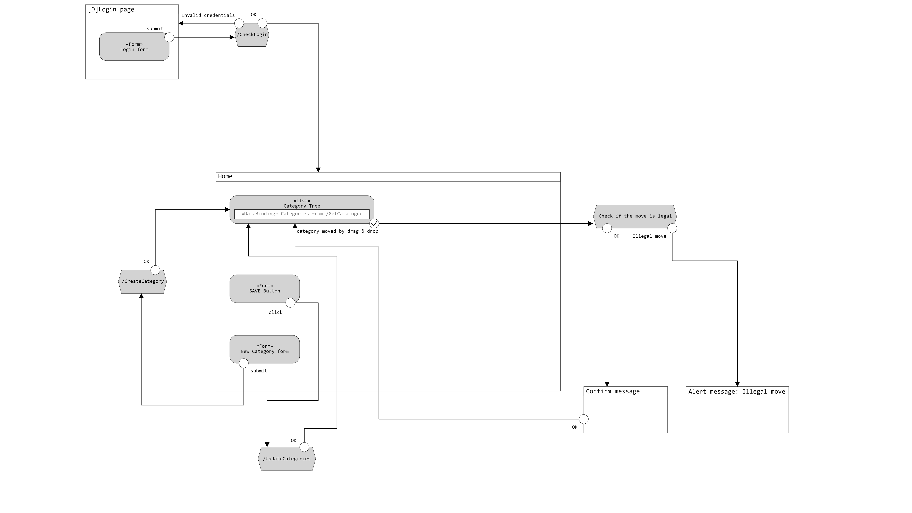

Slide 19
Eventi & azioni (RIA)
Client side |  | Server side
Evento | Azione | Evento | Azione
index → login form → submit | Controllo dati | POST username pwd | Controllo credenziali
Home page→ load | Aggiorna view con dati Categorie | GET (nessun parametro) | Estrazione Categorie
Home → Add Category form→ submit | Controllo validità dati | POST name fatherId | Inserimento nuova Categoria
Home → albero Categorie → drag & drop Categoria sotto un’altra | Controllo validità spostamento → Finestra di conferma → Spostamento Categoria in locale | - | -
Home → SAVE button → submit | - | POST elenco JSON con spostamenti effettuati | Aggiornamento parametri di father e child per effettuare lo spostamento delle Categorie

Slide 20
Controller / event handler (RIA)
Client side |  | Server side
Evento | Controllore | Evento | Controllore
index → login form → submit | Function doLogin | POST username pwd | CheckLogin (servlet)
Home page→ load | Function loadCatalogue | GET (nessun parametro) | GetCatalogue (servlet)
Home → Add Category form→ submit | Function addCategory | POST name fatherId | CreateCategory (servlet)
Home → albero Categorie → drag & drop Categoria sotto un’altra | Function drop | - | -
Home → SAVE button → submit | Function saveCategoryUpdates | POST elenco JSON con spostamenti effettuati | UpdateCategories (servlet)

Slide 21
Server side: DAO & model objects (RIA)
Controllers
CheckLogin
GetCatalogue
CreateCategory
UpdateCategories
Filters
Checker
Utils
CateogiresComparator
ConnectionHandler
Model objects (Beans)
User
Category
CategoryJSON
SingleUpdateJSON
CredentialsJSON
Data Access Objects (Classes)
UserDAO
checkCredentials(user, passw)
CategoryDAO
findAllCategories()
findTopCatAndSubtrees()
findSubparts(category)
createCategory(name)
nameExists(name)
createLink(fatherId, childId)
getCodById(categoryId)
getCategoryById(id)
updateCod(fatherId)
linkExists(fatherId, childId)
deleteLink(fatherId, childId)
deleteCategory(cId)
findChildren(categoryId)
findFather(categoryId)
ExpensesDAO
addExpenseReport(expenseReport, mission)
findExpensesForMission(missionId)

Slide 22
Evento: login
index.html + login.js
CheckLogin
UserDAO
Session
Window
AJAX POST username pwd
Click
submit
button
[usern == null || pwd || null ]
status code 400
checkCredentials
(user, pass)
user || null
Show error msg
[user == null ]
status code 400
[user != null ]
setAttribute ("user", user)
[status code == 200 ]
[location = Home]

Slide 23
Evento: caricamento Home page
Home.html + script.js
GetCatalogue
CategoryDAO
load
AJAX GET /GetCatalogue
findAllCategories()
categories
Update categoriesList
categories
status code 200

Slide 24
Evento: creazione di una categoria
Form categoria + script.js
CreateCategory
CategoryDAO
Click on submit button
Check inserted data
[ name != null && fatherId >= 0 ]
AJAX POST /CreateCategory
(name, fatherId)
[ name == null || fatherId == null || cService.getCategoryById(fatherId) == null]
status code 400
createCategory(name);
createLink(fId, name);
Status code 200
loadCatalogue()

Slide 25
Evento: spostamento di una categoria
categoriesList + script.js
movesToExecute
categories
document
Drag & Drop categoria sotto un’altra
checkLegalMove(categoryCod, newFatherCod)
[ legal move ]
saveMove(cateogryId, newFatherId)
push(newChange)
[ legal move ]
makeMove(cateogryId, newFatherId)
calculateNewCods(categoryId, newFatherId)
[ legal move ]
showSaveButton()
renderCategoryTree()
createElement("button")

Slide 26
Evento: salvataggio degli spostamenti
saveButton + script.js
UpdateCategories
CategoryDAO
AJAX POST /UpdateCategories (movesToExecute)
Click on button
getCategoryById(categoryId)
treeToMove
getCategoryById(newFatherId)
newFather
findFather(categoryId)
father
[ father != null ]
deleteLink(father, categoryId)
createLink(newFatherId, categoryId)
Status code 200
loadCatalogue()

